Slide 1
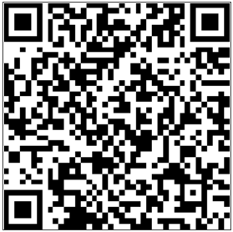
111學年度
智慧財產的運用及加值系列演講(II)-專利探索教學及評估
111/09/28(三)簽到

Slide 2
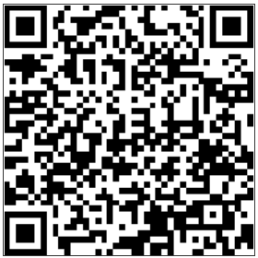
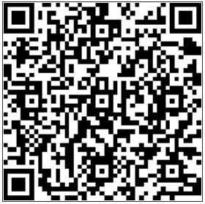
簽退及滿意度問卷QR code
1
2
簽退QR code
滿意度問卷
提醒各位老師簽退及滿意度問卷都需要於今日9/28(三)完成，否則無法認列點數唷!

